Slide 1
認識按鈕

Slide 2
外形
大多為正方形，上方有一個可以觸壓之處。
觸壓處

Slide 3
原理
是屬於數位輸入裝置。
以按鈕控制通路的連接。
按下按鈕，形成通路（1）。
鬆開接鈕，切斷通路（0）。

Slide 4
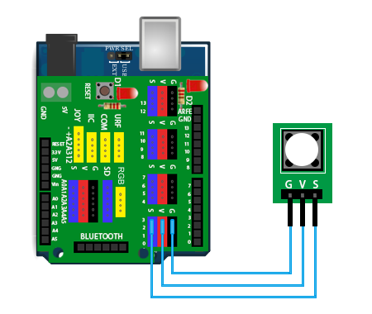
連接方式
使用數位腳位（例如：數位腳位3）。
S接S
V接V
G接G

Slide 5
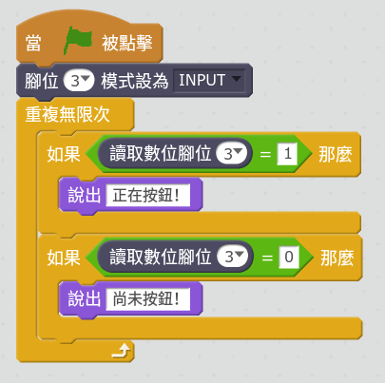
程式碼
將腳位3設為INPUT（輸入）。
重複執行，如果偵測到數位腳位3等於1，則說「正在按鈕！」，如果數位腳位3等於0，則說「並未按鈕！」

